Slide 1

الرياضة
Notes:
هذا القالب من تصميم موقع انجز ( ingez-ppt.com ) : موقع عربي متخصص بتصميم قوالب البوربوينت باللغة العربية

Slide 2
تعريف الرياضة
الرياضة هي كلّ مجهود أو نشاط جسدي يقوم به الإنسان
وتقوم على مجموعة من القواعد والأصول التي يجب تطبيقها، للحصول على الهدف الأساسي من وراء ممارستها، وتجنّب إلحاق الضرر بالجسم بسبب الممارسة الخاطئة
Notes:
هذا القالب من تصميم موقع انجز ( ingez-ppt.com ) : موقع عربي متخصص بتصميم قوالب البوربوينت باللغة العربية

Slide 3

أهداف الرياضة
تنمية وتطوير المهارات
الحصول على الترفيه والمتعة
تقوية وتعزيز
الثقة بالنفس
المنافسة والتحدّي
Notes:
هذا القالب من تصميم موقع انجز ( ingez-ppt.com ) : موقع عربي متخصص بتصميم قوالب البوربوينت باللغة العربية

Slide 4



أنواع الرياضة
حمل ورفع الأوزان
القفز الطويل والعالي
سباق الحواجز
الملاكمة
السباحة
الرماية، وغيرها الكثير.
كرة القدم
السلة
الكرة الطائرة
التنس الأرضيّ
وتنس الطاولة
كمال الأجسام
Notes:
هذا القالب من تصميم موقع انجز ( ingez-ppt.com ) : موقع عربي متخصص بتصميم قوالب البوربوينت باللغة العربية

Slide 5

نتائج قلة الرياضة
بعض أنواع السرطان
ارتفاع ضغط الدم ومرض السكري
أمراض القلب والسمنة
القلق والاكتئاب
Notes:
هذا القالب من تصميم موقع انجز ( ingez-ppt.com ) : موقع عربي متخصص بتصميم قوالب البوربوينت باللغة العربية

Slide 6
أنواع النشاط البدني
ويعتقد كثير من الناس أنّ التركيز على ممارسة نوع واحد من الرياضة يكفي، إلّا أنّ ممارسة أنواع مختلفة من الرياضة يُعطي فائدة أكبر، ويُقلّل من الملل وخطر الإصابة بالأمراض
وتنقسم الرياضة البدنية إلى 4 فئات أساسية وهي:
التوازن
القوة
المرونة
التّحمل
Notes:
هذا القالب من تصميم موقع انجز ( ingez-ppt.com ) : موقع عربي متخصص بتصميم قوالب البوربوينت باللغة العربية

Slide 7
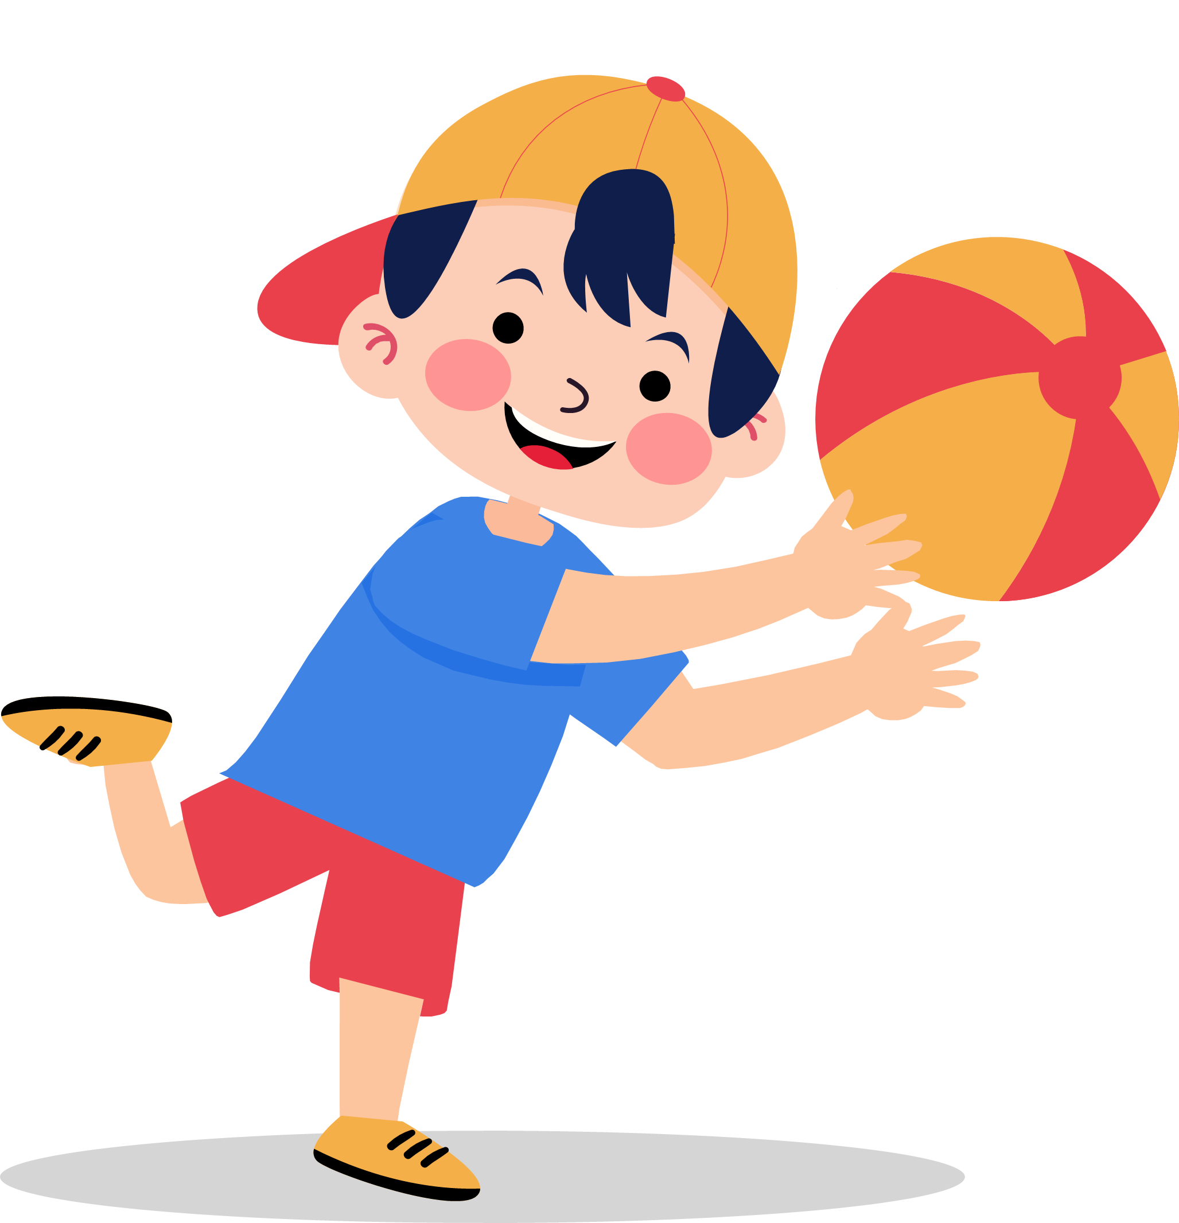
نصائح لزيادة النشاط الحركي
استخدام الدرج عوضاً عن المصعد.
استخدام الدراجات الهوائية عوضاً عن السيارة
القيام بتمارين التمدد عند مشاهدة التلفاز.
المشي لمدة 10 دقائق خلال الصباح والمساء.
زراعة حديقة المنزل
تنظيف المنزل
Notes:
هذا القالب من تصميم موقع انجز ( ingez-ppt.com ) : موقع عربي متخصص بتصميم قوالب البوربوينت باللغة العربية

Slide 8
مبادئ الرياضة
مراعاة مبادئ الرياضة وزيادتها تدريجياً؛ وقد يساعد تغييرها كل
4-6 أسابيع على زيادة تأثير وفعاليَة التمرين
الشدة
لتحفيز الجسم
التكرار
عدد مرات التمرن
النوع
ممارسة أنواع مختلفة من الرياضة
المدة
فترة ممارسة الرياضة
Notes:
هذا القالب من تصميم موقع انجز ( ingez-ppt.com ) : موقع عربي متخصص بتصميم قوالب البوربوينت باللغة العربية

Slide 9
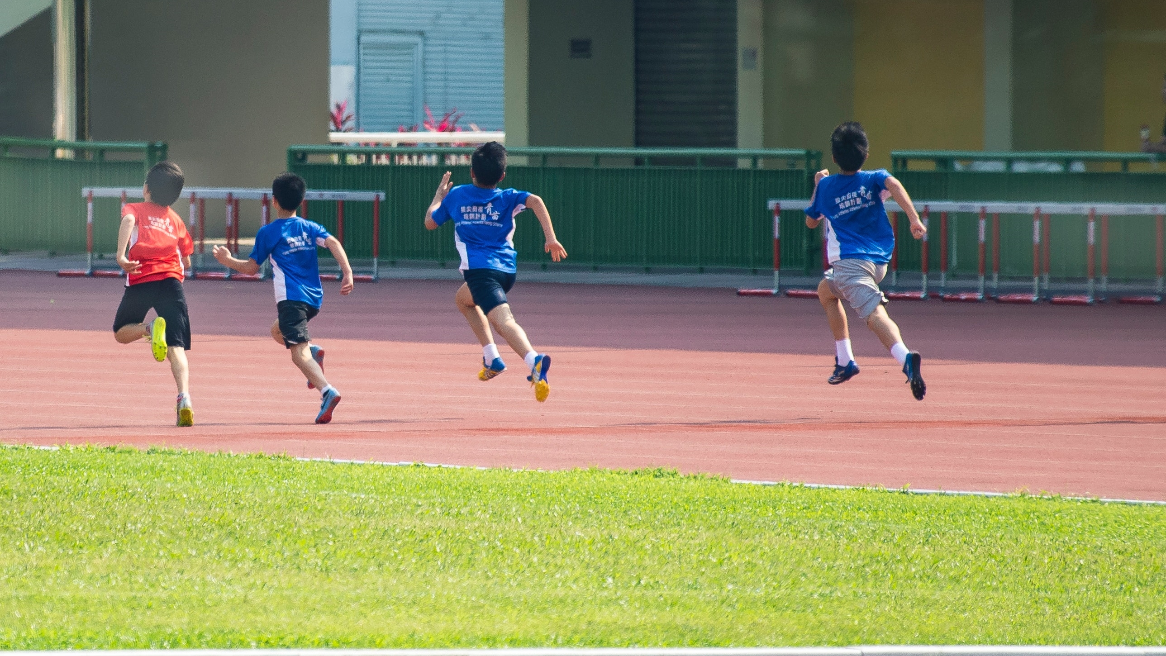
فوائد الرياضة
Notes:
هذا القالب من تصميم موقع انجز ( ingez-ppt.com ) : موقع عربي متخصص بتصميم قوالب البوربوينت باللغة العربية

Slide 10

فوائد الرياضة
جعل الجسم أقوى وأكثر قدرة على تحمّل تغيّرات الطقس
تنظيم نبضات القلب وتنشيط عمل الدورة الدموية
التحكّم والسيطرة على نسبة السكر في الدم.
الحصول على الجسم المتناسق والجميل
تزيد من القدرة على ضبط الأعصاب
تعطي صاحبها ثقة وقوة في النفس
منح مفاصل الجسم القوّة والمتانة
المساعدة على النوم بشكل صحيّ
Notes:
هذا القالب من تصميم موقع انجز ( ingez-ppt.com ) : موقع عربي متخصص بتصميم قوالب البوربوينت باللغة العربية

Slide 11

تطوير التعليم
التقليل من الإجهاد العقلي والتوتر.
الاسترخاء والشعور براحة البال،
الشعور بالفرح والسعادة.
تنشيط العقل، وزيادة قدرته على التفكير
زيادة التحصيل الأكاديمي لدى الطلاب
Notes:
هذا القالب من تصميم موقع انجز ( ingez-ppt.com ) : موقع عربي متخصص بتصميم قوالب البوربوينت باللغة العربية

Slide 12
ضمان حياة صحية
زيادة الكتلة العضلية
الحفاظ على الوزن المثالي.
النوم بشكلٍ كافٍ، والتخلّص من الأرق
الحصول على الطاقة التي يحتاجها الجسم.
فتح الشهية، وتناول الطعام الصحي
توفير حياة صحية
Notes:
هذا القالب من تصميم موقع انجز ( ingez-ppt.com ) : موقع عربي متخصص بتصميم قوالب البوربوينت باللغة العربية

Slide 13
بناء الشخصية والقيم
اكتساب الصفات الحسنة
تعلّم الفرد اتّباع القوانين، وتقدير زملائه
تولّي الأدوار القيادية في الفريق
تعزيز روح المنافسة:
تُساعد الرياضة على احترام الذات
تعزيز الثقة بالنفس
Notes:
هذا القالب من تصميم موقع انجز ( ingez-ppt.com ) : موقع عربي متخصص بتصميم قوالب البوربوينت باللغة العربية

Slide 14
تطوير المهارات الاجتماعية
بناء العلاقات، وتكوين الصداقات
تطوير المهارات الشخصية
القدرة على التواصل الفعّال
حلّ النزاعات
التخطيط الاستراتيجي
الانخراط في العمل ضمن فريق
Notes:
هذا القالب من تصميم موقع انجز ( ingez-ppt.com ) : موقع عربي متخصص بتصميم قوالب البوربوينت باللغة العربية

Slide 15
اكتساب المهارات والفوائد
التطور العاطفي
الروح الرياضية
تعلم الانضباط
القدرة على كوين الصداقات
تحقيق المتعة
Notes:
هذا القالب من تصميم موقع انجز ( ingez-ppt.com ) : موقع عربي متخصص بتصميم قوالب البوربوينت باللغة العربية

Slide 16
شكرا لكم
Notes:
هذا القالب من تصميم موقع انجز ( ingez-ppt.com ) : موقع عربي متخصص بتصميم قوالب البوربوينت باللغة العربية

Slide 17
Notes:
هذا القالب من تصميم موقع انجز ( ingez-ppt.com ) : موقع عربي متخصص بتصميم قوالب البوربوينت باللغة العربية

Slide 18


ايقونات
Notes:
هذا القالب من تصميم موقع انجز ( ingez-ppt.com ) : موقع عربي متخصص بتصميم قوالب البوربوينت باللغة العربية

Slide 19


Slide 20
تم تصميم هذا القالب بواسطة
ingez-ppt.com
الخطوط المستخدمة في القالب
Harmattan الرابط
*تم تصميم هذا القالب بواسطة موقع انجز ingez-ppt ولا يحق لأي شخص إعادة نشر أو توزيع ملفات القوالب أو إصدارات معدلة في مواقع أخرى بدون إذن خطي من انجز
Notes:
هذا القالب من تصميم موقع انجز ( ingez-ppt.com ) : موقع عربي متخصص بتصميم قوالب البوربوينت باللغة العربية

